Slide 1
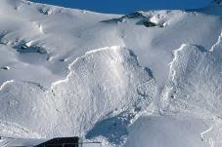
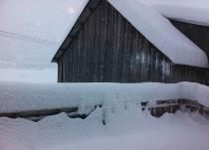
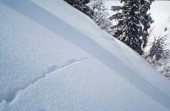
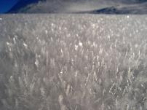
Tegn i terrenget
Observatørkurs modul 4a, oppdatert nov 2016
SLF

Slide 2
Info om denne presentasjonen
Tanken er å kunne bruke denne presentasjonen i situasjoner der man har lite eller ingen snø for å illustrere ulike tegn av betydning for skredfaren
Presentasjonen kan også benyttes for å repetere eller uttdype det man har observert i terrenget
Primært skal disse tegnene registreres under regObs kategorien fartegn, men kan også høre hjemme i vær-observasjon og skredaktivitet.
Læringsverdien kan økes ved at man parallelt gjennomfører en registrering av aktuelt tegn i regobs. (nytt vindu)
Det er noe tilleggs info i notatdelen av denne presentasjonen

Slide 3
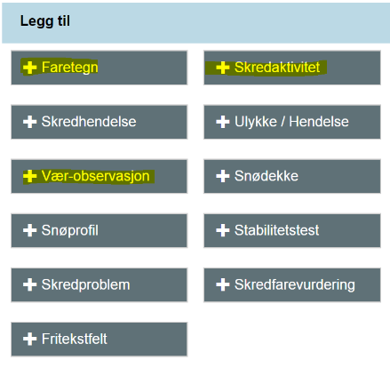
Innhold
Ingen faretegn
Ferske skred
Drønn i snøen
Ferske sprekker
Stort snøfall
Rimkrystaller
Rask temperaturstigning
Mye vann i snøen
Fersk vindtransportert snø
Smelteriller

Slide 4
Input data til skredvarslingen har ulike nivåer
Fra Ed La Chapelle, 1980
Notes:
All data er ferskvare: Jo nyere informasjon desto bedre
Andre typer observasjoner er ofte mer langvarige
Kan godt kutte dette bilde

Slide 5
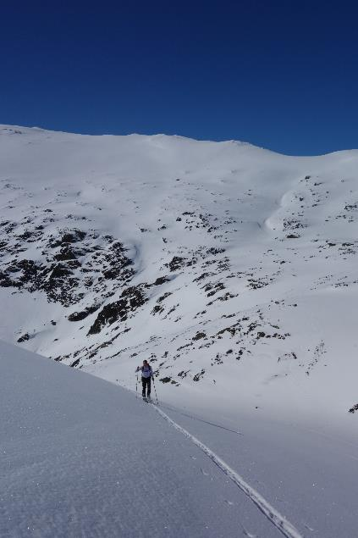
Ingen faretegn
Bidrar til å bekrefte faregrad, ev senke faregrad
Presiser om du har sikt og hvilke områder du har oversikt over
Notes:
På bildet: god sikt. Flere himmelretninger, lite / ingen vind, ingen tegn

Slide 6
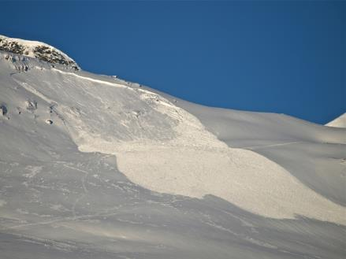
Ferske skred
Faretegn er naturens måte å fortelle oss at forholdene ligger til rette for skred. Det tydeligste tegnet av dem alle er ferske skred
Ådne Olsrud
Notes:
Bildet er fra 7 fjellet i tamok. Sporet under skredet er vanlig vei opp. Også i ff toppturer i Norge

Slide 7
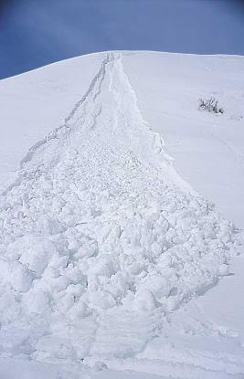
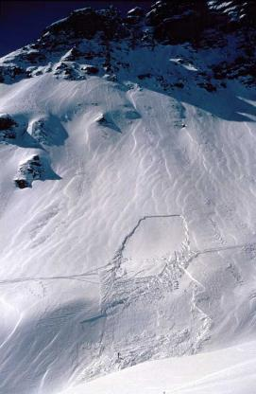
Skredtyper
Løssnøskred
Flakskred
SLF
SLF

Slide 8
Flakskredhyppighet ved ulik faregrad
-sjelden -enkelte -typisk -hypppig | Kunstig utløste skred | Fjern- utløsning | Naturlig utløste skred
Liten | Sjelden | Svært sjelden (oftest små) | Sjelden
Moderat | Enkelte | Sjelden | Sjelden
Betydelig | Typiskt | Enkelte til typisk | Enkelte til typisk
Stor | Hyppig | Typisk | Typisk (til dels store)
Meget stor | Hyppig | Hyppig | Hyppig (ofte svært store)
Kilde: SLF

Slide 9
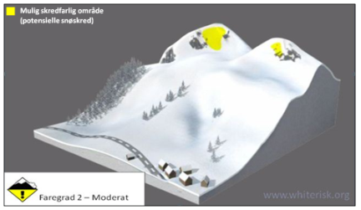
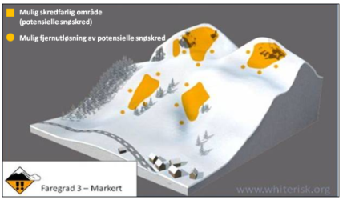
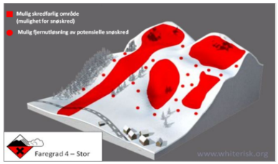
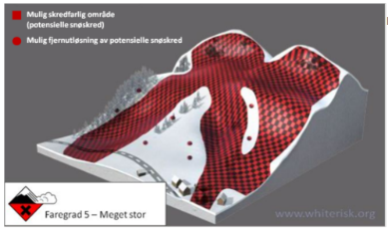
Størrelse, utbredelse, bratthet og omfang

Slide 10
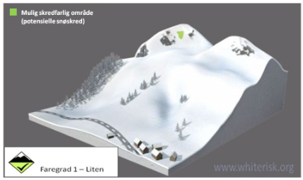
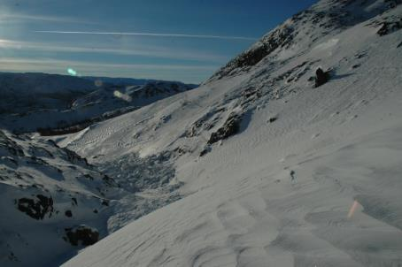
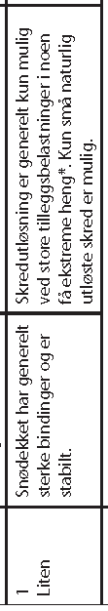
Faregrad 1 er ikke null
Notes:
Vi sier noe om størrelse og utbredelse og tilleggsbelastning, ikke konsekvens!

Slide 11
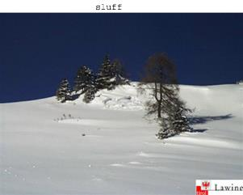
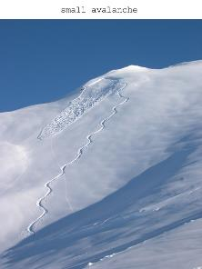
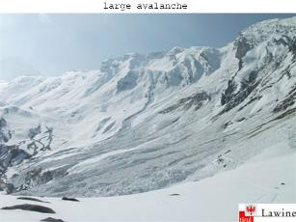
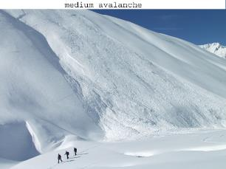
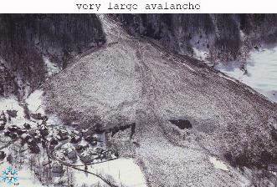
Skredstørrelser
http://www.avalanches.org/basics/glossar-en/

Slide 12
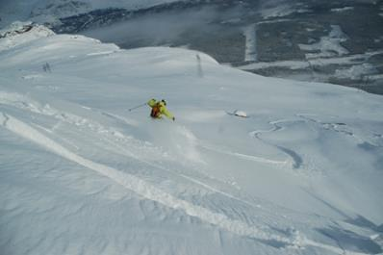
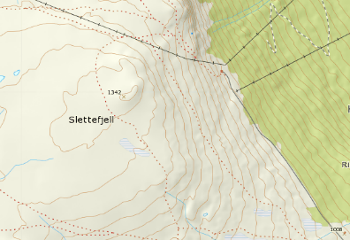
Prosesstenkning…. Har følgende faktorer betydning for utbredelsen og dannelsen av faretegnet?
I hvilken høyde, himmelretning er jeg (sol- og skyggeside, vindpåvirkning)
Terrengformasjon (Rygg, renneform eller nær hengkant)
Er dette henget hyppig kjørt?
Hva er det svake laget?
Hvorfor løsnet det? Hvorfor løsnet det ikke mer?
Hvor mye kraft skal til for å utløse skredet?
Hvor bratt er skredbanen?
Notes:
1300 moh. Lite vindpåvirkning (kun tegn I snøen helt øverst) le-side. Januar, så sola har ingen ting å si
Leside
Ikke hyppig kjørt
Svakt lag er rim – innlandsklima
Løsner ved liten tilleggsbel. Kan ikke løsne mer fordi den andre snøen er ubundet.
33 grader.
Registrer dette skredet

Slide 13
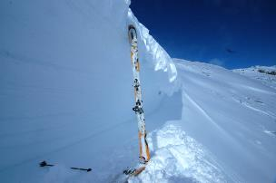
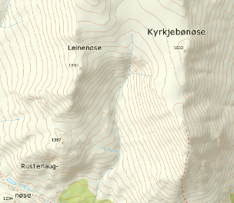
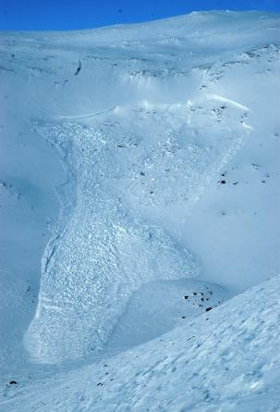
I hvilken høyde, himmelretning er jeg (sol- og skyggeside, vindpåvirkning)
Terrengformasjon (Rygg, renneform eller nær hengkant)
Er dette henget hyppig kjørt?
Hva er det svake laget?
Hvorfor løsnet det? Hvorfor løsnet det ikke mer?
Hvor mye kraft skal til for å utløse skredet?
Hvor bratt er skredbanen?
Notes:
Innlandsklima (Hemsedal) leside, fremherskende vindrettnig
1500 moh. Mye vind. Leside. Avblåst på ryggen. Januar, så sola har ingen ting å si
Leside
Ikke hyppig kjørt
Svakt lag er kantkorn– innlandsklima
Løsner ved stor tilleggsbel. Flere I henget samtidig..
37 grader

Slide 14
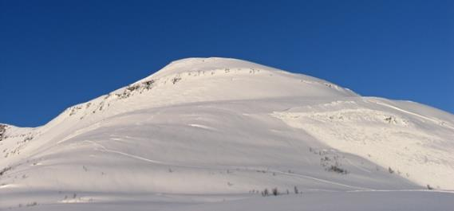
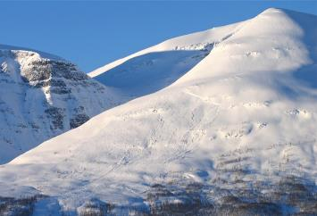
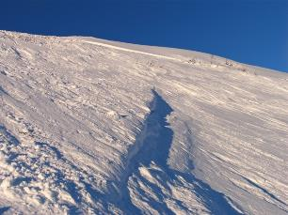
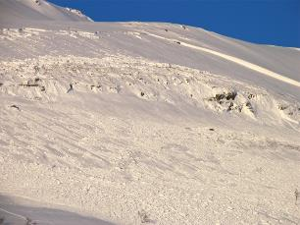
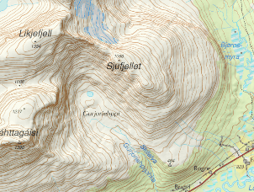
Hvilket skredproblem har vi og hva er årsaken?
Ådne Olsrud

Slide 15
Oppsummert
Ferske skred er et tydelig tegn på ustabilt snødekke
Jo flere og jo større skred, desto større skredfare
Jo mindre bratthet og jo større utbredelse, desto større skredfare
Jo mindre tilleggsbelastning som skal til, desto større skredfare

Slide 16
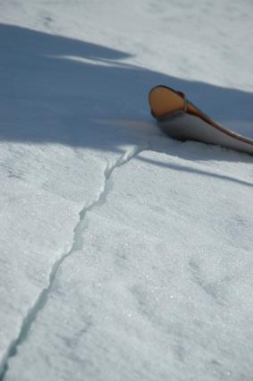
Drønn og skytende sprekker
Er en god indikasjon på ett snødekke med ugunstig oppbygning og forholdene ligger til rette for flakskred
Notes:
Dette faretegnet skyldes en kollaps/brudd i ett svakt lag i snødekket og forteller oss at bruddet forplanter seg videre.
Noen ganger vil bruddet bare forplante seg noen meter, andre ganger over store avstander.

Slide 17
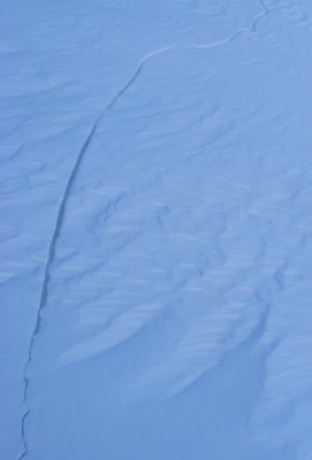
Hyppighet ved ulike faregrader
-sjelden -enkelte -typisk -hyppig | Drønn
Liten | Ventes ikke
Moderat | Enkelte
Betydelig | Typisk
Stor | Hyppig
Meget stor | Hyppig
Kilde: SLF

Slide 18
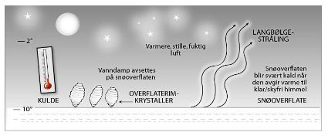
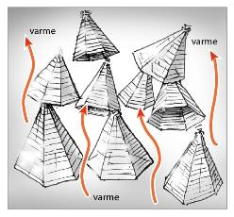
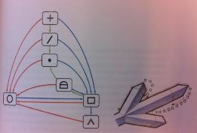
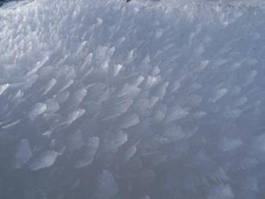
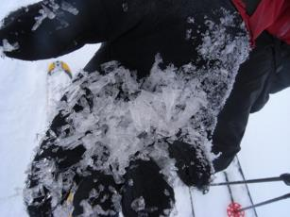
Hva kan kollapse?
Fig: LWD Tirol
Notes:
Kollaps /skjærbudd
Brudd i nysnø
Se kategorier i regobs under svakt lag

Slide 19
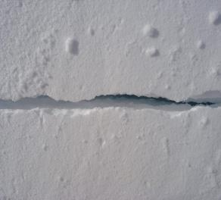
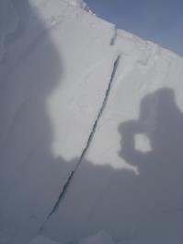
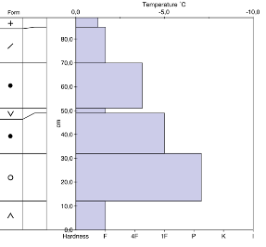
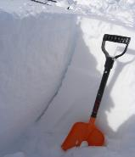
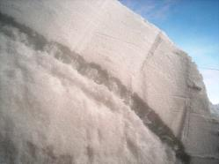
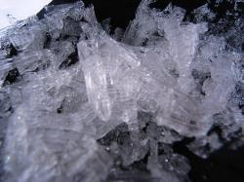
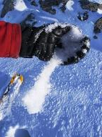
Hva var det som kollapset?
Notes:
Bilde 1 Sprekk og drønn: grav på tvers. Bilde to, høydeforskjell og sjiktovergang. Figur 3 Typisk profil med indikerte bruddsteder bilde 4 grav ned så langt sprekken går bilde 5 nedsnødd overflaterim, bilde 6 og 7 rennsnø

Slide 20
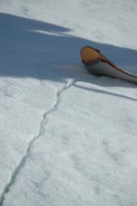
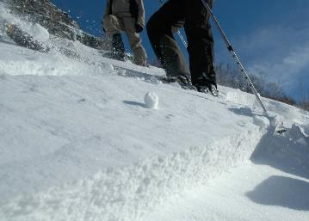
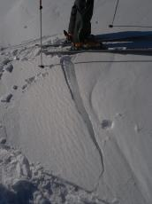
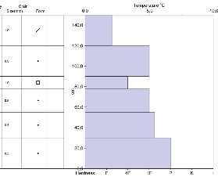
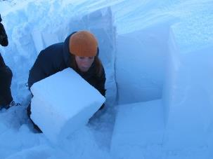
Sjiktovergang
Notes:
Bilde 1 sprekker opp ved belastning, bilde to samme sted, her er det sjiktovergangen som er problemet. Bilde 3 vanlig indikasjon når man bauter, fin test. Typisk profil. Sjekk hva slags sjikt det er. Overflaterim=langvarig sjiktovergang= stabiliserer seg i løpet av 2-3 dager (tempavhengig)
Skiktovergang i nysnø er ofte ikke lett å se. Kan ev avsløres med ect.

Slide 21

Prosesstenkning…. Har følgende faktorer betydning for utbredelsen og dannelsen av faretegnet?
I hvilken høyde, himmelretning er jeg (sol- og skyggeside, vindpåvirkning)
Terrengformasjon (Rygg, renneform eller nær hengkant)
Hva slags underlag er det?
Hva består det svake laget av?
Hvordan ble denne snøen dannet?
Hvorfor er dette laget akkurat her?
Kan bruddet forplante seg over større områder?
Hvor mye kraft skal til å fremprovosere brudd?

Slide 22






Hva, hvordan, hvorfor?
Jørgen Aamot
Jørgen Aamot
Jørgen Aamot
Jørgen Aamot
Notes:
Hva har skjedd?
Hvorfor skjedde det? Belastning og brudd i svakt lag
Innland, februar, skyggeside, i le for fremherskende, elv i bunn - fuktighet

Slide 23
Oppsummert
Antall drønn og sprekker øker med stigende faregrad.
Hvor i snølaget laget som kollapser ligger og hva det består av har noe å si for den potensielle utbredelsen.
Lettest å fremprovosere under eller rett etter snøfall mens snøoverflaten er relativt myk eller der snødekket er tynt.
Kan være ett langvarig fenomen særlig i områder med innlandsklima

Slide 24


Stort snøfall
Fører alltid til en økning av skredfaren. På den ene siden danner den snølag, som kan løsne som skred. På den annen side er nysnø en tilleggslast på svake lag lenger nede i snødekket.

Slide 25

Kritisk nysnømengde
Mengde nysnø som indikerer minimum faregrad 3 - betydelig
Ved gunstige betingelser: 30-60 cm
Ved middels betingelser: 20 - 30 cm
Ved ugunstige betingelser:
10-20 cm
Fig: Georg Sojer

Slide 26
Betingelser under snøfallet
Kriterier | Ugunstig | Gunstig
Vind | Kraftig eller kastete vind | Svak vind
Temperatur | Kaldere enn – 5 til -10 spesielt ved begynnelsen av snøfallet | Rett under null
Gammel snødekkeoverflate | Jevn og relativt løs (eks overflaterim, oppbygget snø, ”pudder”, is | Uregelmessig (eks hyppig kjørt, vinderodert)
Snødekkeoppbygning | Svak | Festet og god
Tidlig på vinteren og midt på vinteren er det ofte ugunstige betingelser, om våren ofte gunstige.
Fig: SLF

Slide 27
Prosesstenkning….
Typisk for alarmtegn nysnø
Har følgende faktorer betydning for utbredelsen og dannelsen av alarmtegn?
I hvilken høyde, himmelretning er jeg (sol- og skyggeside, vindpåvirkning)
Terrengformasjon (Rygg, renneform eller nær hengkant)
Hvilke lag finnes i snødekket fra før og hvilke lar seg påvirke av dette snøfallet
Som regel i alle himmelretninger.
Ofte stor flatemessig utbredelse
Ofte mer kritisk med stigende høyde.

Slide 28
Oppsummert
Jo mer nysnø, jo mer ugunstig (mengde)
Jo tettere nysnøen, jo mer ugunstig (vind, temperatur)
Jo kaldere nysnøen er og jo større temperaturforskjellen er mellom nysnø og gammel snø, desto mer ugunstig
Jo hardere den gamle snøoverflaten er desto mer ugunstig
Jo mer intensivt snøfallet er (snømengde pr tidsenhet) desto mer ugunstig

Slide 29


Rimkrystaller
Registreres før det snør ned og blir et problem
Notes:
Nedsnødd er den mye vanskeligere å oppdage og si noe om utbredelsen

Slide 30


Prosesstenkning
Hva har dannet denne krystallen?
Finnes de samme forholdene andre steder?
Er utbredelsen begrenset mtp. høyde og himmelretning?
Espen Kristiansen

Slide 31

Rask temperaturstigning.
Når snøtemperaturen når 0 grader begynner den å smelte (latent varme)​
Vann danner seg i hulrommet mellom snøkorn​
Vannet svekker bindingene mellom korn ​
PROSESSTENKNING:
Er problemet begrenset mtp. høyde og himmelretning?
Samme styrke, ulik belastning
Samme belastning, ulik styrke
Notes:
Økende belastning eller avtagende styrke?

Slide 32

Mye vann i snøen
Snøfuktighet-test (LWC):
Tørr: Løse snøkorn evne til å holde sammen når man lager en snøball
Fuktig: Snøen binder seg godt sammen når man lager snøball
Våt: Snøen binder seg godt og føles våt, men man ikke presse vann ut av snøballen
Meget våt: Det er mulig å presse vann ut av snøballen
Sørpe: Vann renner ut av snøen og snøen holder ikke samme lengre

Slide 33


Fersk vindtransportert snø
Er lett å gjenkjenne på vindskapte formasjoner på snøoverflaten. Vindtransportert snø, fremfor alt når den er fersk, er den en av de viktigste årsakene til flakskred.
Foto: Terje Fagerholt
Notes:
Det kan være vanskelig å avgjøre om den er fersk eller ikke og derfor blir det viktig samtidig å ha fulgt med på værsituasjonen.
Vinden kan enten frakte nysnø eller løs gammel snø.
Fokksnødannelse foregår også i pent vær og kan på kort tid øke skredfaren.

Slide 34


Fersk vindtransportert snø under og etter snøfall
SLF
Notes:
Nysnø: På den ene siden danner den snølag, som kan løsne som skred. På den annen side er nysnø en tilleggslast på svake lag lenger nede i snødekket
Bølger i snødekket, vind fra høyre i bildet.
Alt etter den gamle snøoverflatens beskaffenhet kan denne snøen være svært lett å løse ut
Kombinasjonen av nysnø og vind kan raskt føre til faretegnet kritisk nysnømengde.
Denne typen fokksnø er ofte relativt myk og danner ofte bølger og dyner over store områder.
Skredproblemet som følge av fokksnø under snøfall ligner skredproblemet som følge av nysnø.

Slide 35


Fokksnødannelse etter snøfall
20-30 cm nysnø under gunstige betingelser endrer ikke skredforholdene vesentlig. Begynner det derimot å blåse, forflyttes den løse snøen og legges igjen i leområder som fokksnø.
Notes:
Fokksnøen blir liggende oppå rester av løs nysnø, som på kort sikt danner ett svakt lag. Slike lag fester seg i løpet av en til to dager og skredfaren avtar relativt raskt.
Dersom det under nysnøen eller fokksnøen ligger ett løst lag med kantkornet snø, tar stabiliseringsprosessen mye lengre tid og vi kan få ett skredproblem med vedvarende svake lag

Slide 36

Vindtransport av gammel snø
Under høytrykksperioder midtvinters omvandles snøen nær overflaten etter hvert om til løs, kantkornet snø.
Notes:
Også denne snøen lar seg transportere, men ikke så lett som nysnø. Omtrent 10 m/s må til.
Fokksnøen som dannes på denne måten er ofte svært hard.
Når kantkornet omvandlet snø forflyttes blir det alltid en ugunstig overgang mellom det svake laget og fokksnøen.
Skredfaren vil heller ikke bedre seg siden verken fokksnøen eller det svake laget endrer seg vesentlig.
Skred løses fortrinnsvis ut der fokksnølaget er tynnest.

Slide 37
Prosesstenkning
Hvor gammel er fokksnøen?
Hvor tykt er fokksnølaget? Er det så tykt at det er usannsynlig å utløse noe lenger nede i snødekket?
Hva ligger under fokksnøen? Utbredelse?
Hvordan er den fordelt i terrenget?

Slide 38
Oppsummert
Fersk vindtransportert (vts) snø er alltid tørr og bundet, kan være både myk og hard
Stabiliserer seg inne 1-2 dager dersom den ikke ligger over et utpreget svakt lag
Bruddet skjer i sjiktovergangen vts-gammel snø, vts– nysnø eller lenger nede i snødekket
For at vts skal dannes må vi både ha vind og snø som lar seg forflytte.
Finnes i leområder. Skredfaren kan variere mye innen ett lite område

Slide 39


Smelteriller
Er lett å gjenkjenne på
grunn av de karakteristiske
formasjonene på snøoverflaten.
Notes:
Når snø varmes til rundt 0 grader, dannes runde store krorn med smeltevann mellom kornene. Strukturen er da svak, men når dette fryser igjen danner det et svært stabilt snødekke.

Slide 40
Felles for alle tegn i terrenget
Beste og viktigste informasjon som vi kan få
Informasjonen om snøens aktuelle tilstand
Spesielt viktig for lave faregrader
Super fersk vare
Fravær av tegn og tegn på stabilitet er like viktig å formidle

